Slide 1

Natam !EL ENCANTO DE VIAJAR!
WWW. NATAM.CL

Slide 2

1. Descripción de la temática
Introducción: Para este proyecto me decidí por lo que más me gusta que son los viajes, me oriente hacia una línea Aérea, la cual la bautice como Natam, el encanto de volar.
¿Qué busca cubrir la línea aérea?
Natam es una línea aérea nueva en el mercado, por lo tanto, se me encomendó que comenzara con el trabajo de construcción de la base de datos de la compañía.
Notes:
© Copyright Showeet.com – Free PowerPoint Templates

Slide 3
Situación Problemática y Modelo de negocio
Situación Problemática
Como bien se ha explicado anteriormente, en Natam se debe crear todo desde cero, la base de dato entre otras cosas es primordial en este proyecto, la información debe ser almacenar de forma completa y sobre todo de forma eficiente abarcando la mayor cantidad de datos
Modelo de negocio
Si bien todo está recién partiendo y las modificaciones del modelo de negocio pueden ir variando en el tiempo. Debemos tener como meta el completo funcionamiento de la base de datos, y de esta manera proporcionar a nuestros clientes seguridad, facilidad y que por su puesto su experiencia este a un nivel a lo alto. .
Notes:
© Copyright Showeet.com – Free PowerPoint Templates

Slide 4
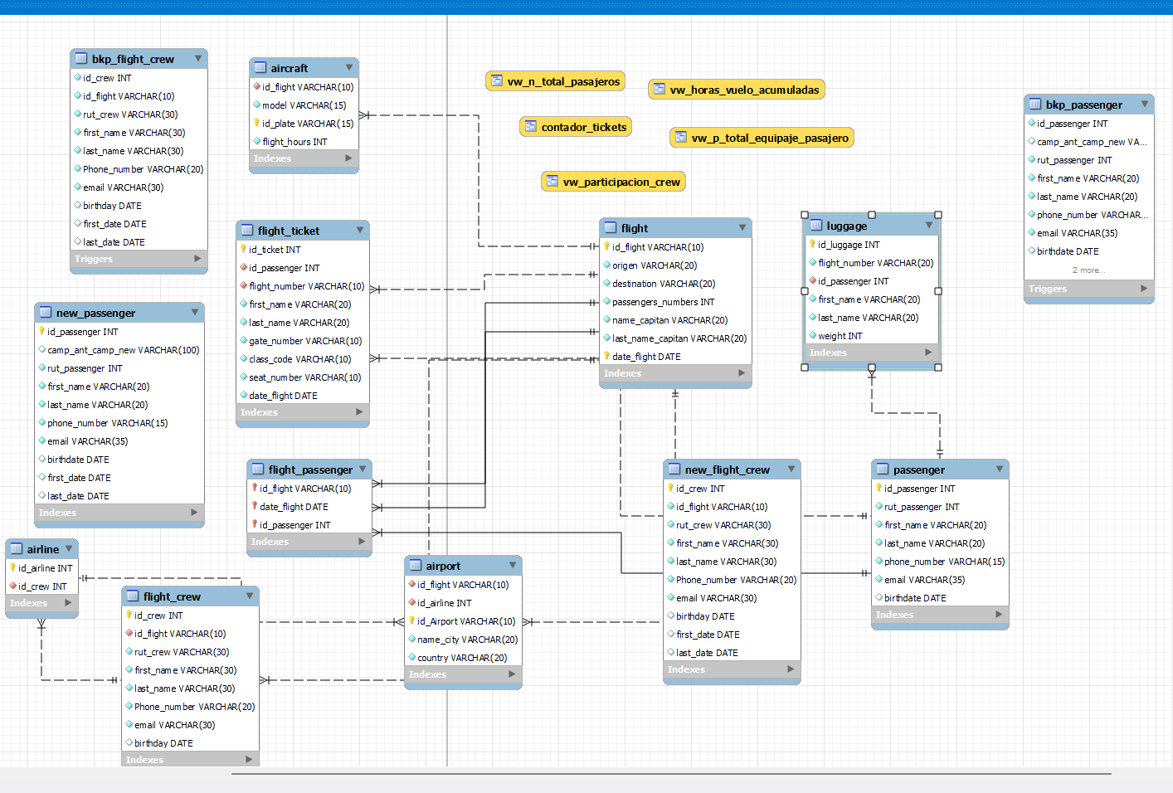
2.Diagrama entidad relación
Notes:
© Copyright Showeet.com – Free PowerPoint Templates

Slide 5
3.Listado de Tablas
passenger: En esta tabla están los campos personales del pasajero
flight:En esta tabla están los campos que tiene un vuelo
Nombre Campo | DESCRIPCIÓN CAMPO | TIPO CAMPO
id_passeneger | Identificador de pasajero | número
rut_passenger | Número de identificación | número
first_name | Nombre de pasajero | texto
last_name | Apellido de pasajero | texto
phone_number | Número de teléfono | texto
email | Correo electrónico | texto
birthdate | Fecha de nacimiento del pasajero | fecha
Nombre Campo | DESCRIPCIÓN CAMPO | TIPO CAMPO
id_flight | Número identificador de vuelo | número
origen | Origen del vuelo | Texto
Destination | Destino del vuelo | texto
Passenger_number | Número de pasajeros | numero
name_capitan | Nombre del compitan de la aeronave | texto
Last_name_capitán | Apellido del capitán | texto
date_flight | Fecha del vuelo | fecha

Slide 6
Listado de Tablas
luggage: En esta contiene los campos del equipaje de cada pasajero.
flight_passenger : Aquí están los vuelos y los pasajeros asociados a ellos.
Nombre campo | Descripción campo | Tipo campo
id_luggage | Numero identificador | número
flight_number | Numero de vuelo | número
id_passenger | Numero identificador de pasajero | texto
first_name | Nombre | texto
last_name | Apellido | texto
weight | peso | número
Nombre campo | Descripción campo | Tipo campo
d_flight | Número identificador de vuelo | número
date_flight | Fecha del vuelo | fecha
id_passenger | Número identificador de pasajero | número

Slide 7
Listado de Tablas
flight_ticket: En esta tabla se encuentra la información del ticket de vuelo de cada pasajero.
flifght_crew : En esta contienen los campos de los colaboradores de la línea aérea que está en ruta
Nombre Campo | Descripción campo | Tipo campo
Id_ticket | Número identificador del ticket de vuelo | número
Id_passenger | Numero identificador del pasajero | número
flight_number | Numero de vuelo | texto
first_name | Nombre | texto
last_name | Apellido | texto
gate_number | Numero de puerta | texto
class_code | Codigo de la clase | texto
seat_number | Número de asiento | texto
date_flight | Fecha del vuelo | fecha
Nombre Campo | Descripción campo | Tipo campo
id_cerw | Número identificador de tripulante | número
Id_flight | Número de identificación de vuelo | número
rut_crew | Numero cedula de tripulante | texto
first_name | Nombre | texto
last_name | Apellido | texto
Phone _number | teléfono | texto
email | Correo electrónico | texto
birthday | Fecha de nacimiento | fecha

Slide 8
Listado de Tablas
airline: En esta tabla se encuentra la información de cada aeropuerto.
airport: En esta tabla se encuentra la información de cada aeropuerto.
Nombre campo | Descripción Campo | Tipo campo
Id_airline | Número identificador de línea área | número
Id_crew | Numero identificador de tripulación | número
Nombre campo | Descripción Campo | Tipo Campo
Id_flight | Número de identificador de vuelo | texto
Id_airline | Número identificador de la línea aérea | número
Id_Airport | Número identificador del aeropuerto | número
name_city | Nombre de la ciudad | texto
country | Nombre del País | texto

Slide 9
Listado de Tablas
aicreaft: En esta se contienen los campos de nuestras aeronaves
Nombre Campo | Descripción Campo | Tipo Campo
id_flight | Número identificador de vuelo | número
model | Modelo de aeronave | texto
id_plate | Número identificador de la aeronave | texto
flight_hours | Número de horas de vuelo | número

Slide 10
4. vistas
Con la creación de Tablas y luego con la inserción de datos, se le dio más funcionalidad a la base de datos:
Vitas : una consulta almacenada que se puede tratar como una tabla:
a)vw_n_total_pasajeros = Muestra el número total de pasajeros por vuelo.
b) vw_p_total_equipaje_pasajero = Muestra el peso total del equipaje por pasajero.
c) vw_n_vuelos_tripulacion = Muestra el número de vuelos asignados a cada miembro de la tripulación.
d) vw_horas_vuelo_acumuladas = Muestra las horas de vuelo acumuladas por cada aeronave.
e) vw_participacion_crew = participacion de tripulación por vuelo
f) Contador_Tickets = muestra el número de tickets vendidos por cada vuelo.
Notes:
© Copyright Showeet.com – Free PowerPoint Templates

Slide 11
5. funciones y Procedure(Stored Procedures).
Las Funciones creadas :
tiene_al_menos_x_anos = determinar si una persona, dada su fecha de nacimiento, tiene al menos una cierta edad en años.
last_flight = concatename los datos de flight
vuelo_sobre_90 = El número de pasajero sea mayor a 90
Los Procedure creados :
* SP_obtener_informacion_pasajero = para obtener información del pasajero
SP_insertar_y_eliminar_tripulante = inserta y eliminar tripulantes
Notes:
© Copyright Showeet.com – Free PowerPoint Templates

Slide 12
6. Triggers , creación -permiso a usuario y TCL
Los Triggers creados : Para esta etapa ocupare las tablas passenger y flight_crew:
tr_update_new_passenger : actualizar pasajero
insert_new_flight_crew: insertar un nuevo tripulante
Creación y permiso a usuarios:
En este punto se crearon dos usuarios, a quienes se le dieron permisos y accesos que se pueden ver con mayor detalle en el archivo 07_usuarios.natam.
TCL(Transaction Control Language): Gestionar transacciones .
La primera tabla es : luggage, aca se eliminan algunas maletas.
La segunda tabla es : airport.
Para esta transacción insertamos elementos dividiendo con Save points y luego eliminando.
Notes:
© Copyright Showeet.com – Free PowerPoint Templates

Slide 13
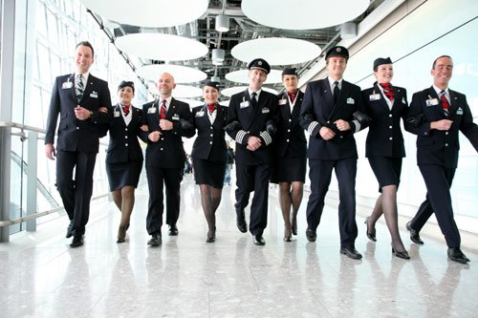
NATAM
El trabajo de crear una base de datos desde cero ha sido sumamente fascinante, ya que el aprendizaje se ha llevado a niveles personales, sobre todo el manejo de la frustración se ha trabajado de manera pulcra y organizada para crear bases sólidas para Natam , sabemos que este es solo el comienzo , las mejoras serán parte de camino , sin duda el trabajo continua.
Para esta tarea me apoye Mysql workbench , documentación de Mysql, las clases de Coderhouse, Power Point , Word y Ecxel.

Slide 14
Large Image slide
Notes:
© Copyright Showeet.com – Free PowerPoint Templates

Slide 15




!Muchas Gracias!
WWW. NATAM.CL
Natalia Pacheco Obieta
nataliapachecoobieta@gmail.com
Comisión 53190

